Slide 1
Vleesproductie rund
Les 5, 14 maart

Slide 2
Presentatie rassen 28 Maart
Belgische Blauwe - Jorg
Blonde d’Aquitaine - Niels
Limousin - Sander
Charolais - Fleur
Piemontese - Elian

Slide 3
Presentatie Rassen 4 april
Schotse Hooglander - Gijs
Galloway - Rik
Hereford - Tiziano
Holstein - Luck
Jersey - Twan

Slide 4
INleverdatum
25 maart !!
s.devreede@helicon.nl
TE LAAT INLEVEREN: EEN PUNT AFTREK PER DAG

Slide 5
Inhoud presentatie
Meerdere foto’s van het ras: minimaal koe, stier en kalf
Land van herkomst
Beschrijven uiterlijk (hoe hoog, hoe zwaar, kleur etc)
Gunstige eigenschappen
Ongunstige eigenschappen
Hoeveel zijn er in Nederland?
In welke andere landen komt het ras veel voor?

Slide 6
Cijfer presentatie
Manier van presenteren
Hoe ziet de Powerpoint er uit?
Klopt de inhoud?
Is het volledig? (mag meer, niet minder)
Niet op tijd ingeleverd (25 maart)? Dan puntenaftrek!

Slide 7
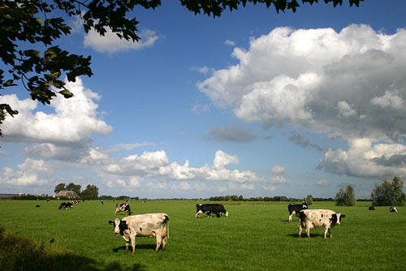
Aantallen rundvee:
NRumber of cattle ( * 1000) | 2015 | Eind 2018
Totaal aantal stuks rundvee | 3.990.000 | 3.690.000
Melkvee | 1.500.000 | 1.552.000
Jongvee | 1.400.000 | 1.095.000
Vlees kalveren | 900.000 | 988.000
Zoogkoeien | 90.000 | 42.000
Vleesstieren | 100.000 | 13.000

Slide 8
Vleesstieren in nederland
Hele kleine sector: nog maar enkele bedrijven
Sterk gemechaniseerd en geautomatiseerd
Richt zich nu op kwaliteitsvlees: bv. Beefselect, Beter Leven
Blonde d’Aquitaine, Piemontese, Limousin
Traceerbaarheid stuk vlees tot aan de boerderij

Slide 10
https://www.youtube.com/watch?v=gFtaovqbAjU

Slide 11
Maak de vragen van les 5
Te vinden in je portfolio
Vraag 1 t/m 7

Slide 12
Stierenvlees
http://curvetube.com/Bedrijfsfilm_Van_Hattem_Vlees_BV/r4tfQ8exAL0.video

Slide 13
Maak de vragen van les 5
Portfolio les 5
Vraag 8 t/m 13

Slide 14
Belangrijke begrippen
Nuchter levend gewicht = netto gewicht dier na 24 uur vasten
Karkas gewicht = nuchter levend gewicht minus gewicht slachtafval
Slachtafval = huid, ondervoeten, klauwen, kop, tong, organen, uier, darmen, geslachtsorganen los vet, bloed
Aanhoudingspercentage = karkasgewicht x 100 / levend gewicht

Slide 15
Sommetje 1
Een levende stier weegt 1000 kg,
na slachten weegt het karkas 660 kg.
Hoe hoog is het aanhoudingspercentage?

Slide 16
Sommetje 2
Het karkas van een Blonde d’Aquitaine vleesstier in de slachterij weegt 360 kg
Het aanhoudingspercentage van dit ras is gemiddeld 66%
Hoeveel zal de stier levend ongeveer hebben gewogen?

Slide 17
Som 3
Een koppel vleesstieren weegt gemiddeld 400 kg.
Ze groeien gemiddeld 1200 gram per dag.
Het aanhoudingspercentage is 60%.
Hoe veel dagen duurt het voordat ze 400 kg geslacht gewicht hebben?

Slide 18
Uitwerking
400 kg geslacht = 60% >>> 1% = 400 : 60 = 6,67 kg
100 % = 6,67 x 100 = 667 kg (levend gewicht op moment van slachten)
Groei: 667 (slachtdatum) - 400 (nu) = 267 kg
Aantal dagen nodig om 267 kg te groeien: 267 kg : 1,2 kg/dag = 222,5 dagen

Slide 19
Werk aan je raspresentatie

